Slide 1

Pemanfaatan query untuk audit
MySQL
Slide disusun oleh Agung Nugroho

Slide 2
Mengapa spreadsheet tidak cukup?
Coba cari tahu, berapa banyak baris yang bisa ditampung di Excel?
Petunjuk (untuk mencapai baris paling bawah, gunakan kombinasi CTRL dan panah bawah)
Sekarang, coba lihat proyeksi jumlah penduduk Indonesia tahun 2020
Kira-kira, jika menggunakan Excel, provinsi mana yang masih bisa tertampung dalam file Excel?

Slide 3
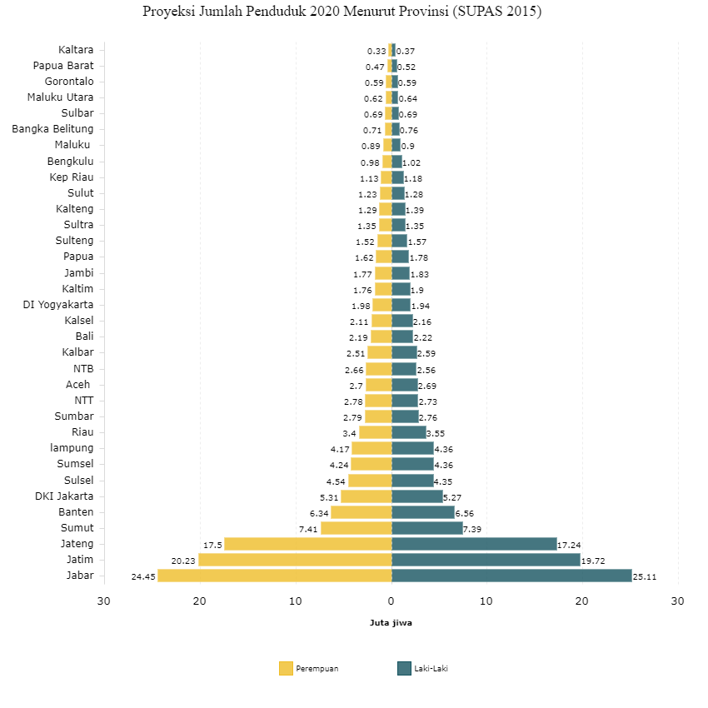

Slide 4
Solusi?
Mengambil dan mengolah data langsung dari sumbernya, yaitu dari database servernya
Belajar bahasa pemrograman Query Bahasa yang berguna untuk memanipulasi data – menambah, menghapus, dan mengubah data.
Bahasa ini dikenal sebagai Structured Query Language (SQL)

Slide 5
Pertanyaan?
Apa bedanya SQL dengan MySQL atau Microsof SQL Server ya?

Slide 6
Bagaimana cara kerja Query?
Misalkan kamu ke kantin, dan kamu pingin mie ayam
Kamu pastinya harus minta ke Mbak penjual mie ayam, seperti ini:
“Mbak, mie ayamnya 1 mangkok ya, saosnya yang banyak ya...”
Nah, Mbaknya akan menangkap maksud kamu dan segera membuatkan dan menyajikan pesanan kamu.
Dan tentunya jangan minta ke Abang Tukang Sate ya...
Kira-kira, begitu cara bahasa query bekerja
Notes:
Dikutip dari:
https://www.hostinger.co.id/tutorial/apa-itu-query/

Slide 7
Apa saja yang bisa dilakukan
Sebelum data ada, maka harus dibuatkan rumah (database) dan kamarnya (tabel) untuk menampung data, ini menggunakan perintah mendefinisikan tabel, dikenal sebagai Data Definition Language (DDL)
Nah, kalau buat mengisi rumah dengan data, kita bisa memanipulasinya dengan perintah Data Manipulation Language (DML)
Tidak semua orang bisa seenaknya masuk keluar rumah dan kamar yang ada, maka perlu dikontrol oleh Data Control Language (DCL)

Slide 8
Perintah di SQL
SQL Server Commands
DDL
DCL
TCL
CREATE
ALTER
DROP
GRANT
DENY
REVOKE
BEGIN
COMMIT
ROLLBACK
DML
SELECT
INSERT
UPDATE
DELETE
Wah, kok banyak juga ya?
Mana yang paling penting dipelajari buat auditor ya?

Slide 9
Que?y untuk Audit?
Kita tidak perlu membuat rumah, mengisi, atau mengontrol database kan?
Kita cuma perlu memilih, memilah dan mengolah saja kan?
Maka, yang diperlukan perintah SELECT saja....
itu sudah cukup kok

Slide 10
SELECT
memilih kolom mana saja yang mau diambil
memilih baris mana saja yang mau diambil
membatasi kolom dan baris mana saja yang mau diambil

Slide 11
Ayo kita praktikkan...
Pengguna Windows
Pengguna Mac Os
Portable MySQL
Heidi SQL
XAMPP
Sequel Pro

Slide 12
Impor data Mysql server
Pengguna Microsoft Windows

Slide 13
Langkah Persiapan
Open MySQL Server (Portable MySQL atau XAMP)
Jalankan server database-nya
Open Front End MySQL (HeidiSQL untuk Windows atau Sequel Pro untuk Mac)
Buat koneksi ke database server

Slide 14
Impor data
Data yang digunakan: Latihan01.sql dan Latihan02.sql
Bagi Pengguna Windows, silakan tonton tutorial via youtube:
https://youtu.be/OhS5XpoNC-Q
Bagi Pengguna Mac OS, silakan baca pada powerpoint
Query dalam Mac OS.pptx

Slide 15
select

Slide 16
SELECT
SELECT [Nama Kolom]
FROM [Nama Tabel]
WHERE;

Slide 17
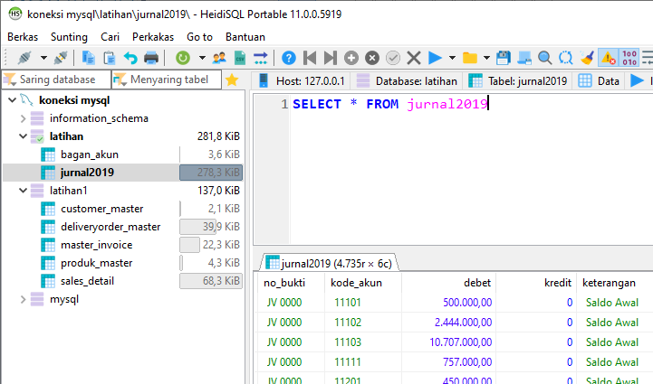
LATIHAN 2a - Memilih semua Field/Kolom
Buka jendela Tab Query (CTRL + T)
Ketik perintah
Jalankan Query (F9)
CTRL + T
SELECT *
FROM JURNAL2019

Slide 18
Latihan 2b – memilih beberapa kolom saja
Contoh Perintah:
SELECT NO_BUKTI, KODE_AKUN, DEBET, KETERANGAN FROM JURNAL2019;
SELECT TGL, NO_BUKTI, KODE_AKUN, KREDIT FROM JURNAL2019;

Slide 19
Latihan 3a – memilih baris tertentu saja
Perintah ini akan menampilkan sebagian baris dari keseluruhan data, mirip dengan fungsi filter di Excel
Cara: Menggunakan klausa WHERE
Contoh:
Mencari nomor bukti JV 0123
SELECT * FROM JURNAL2019
WHERE No_BUKTI = ‘JV 0123’;
Hati-hati dengan tanda petik, sebaiknya ketikkan langsung ke jendela Query, Jangan copy paste dari powerpoint

Slide 20
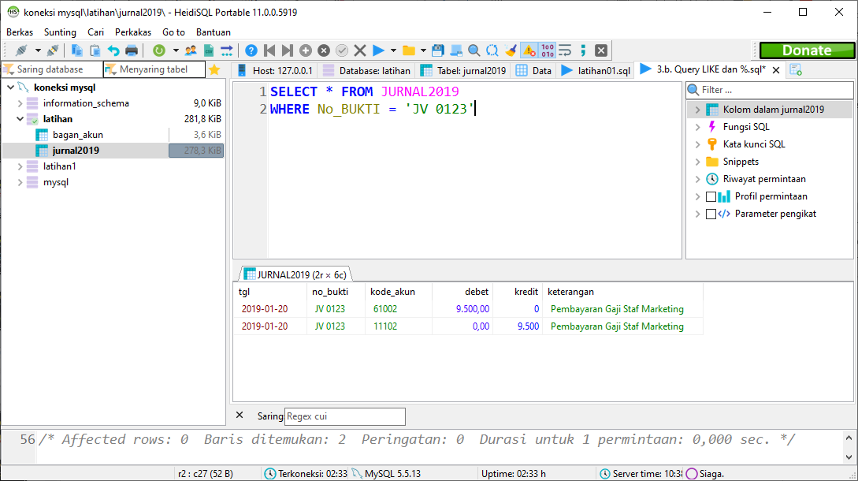

Slide 21
Karakter tanda petik “
‘jv 0123’ beda dengan 'jv 0123'
Pada powerpoint, tanda petik berbeda format dengan yang ada pada jendela query.
Ini menyebabkan query tidak bisa dijalankan apabila tanda petik salah.
Boleh menggunakan Tanda petik dua “ atau tunggal ‘
namun yang paling mudah adalah tanda petik tunggal ‘ karena tidak perlu pencet tombol SHIFT.

Slide 22
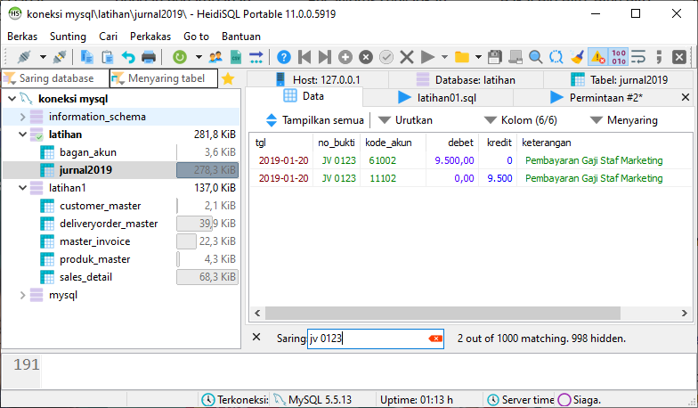
Filter – Front End Heidi SQL
Cara lain:
Klik Tab DATA
Ketikkan nomor bukti yang dicari pada isian filter /saring

Slide 23
“=“ dan “LIKE”
Gunakan query Latihan 3a, coba ganti menjadi ‘jv 0123’ (menggunakan huruf kecil)
Jalankan querynya, bagaimana hasilnya?
Front End HeidiSQL tidak menerapkan aturan CASE SENSITIVE terhadap karakter capital dan bukan
Fitur Filter pada HeidiSQL juga bisa dilakukan dengan mengganti “=“ dengan LIKE dan tanda persen “%”.

Slide 24
Latihan 3b – “%” dan LIKE
Misalnya mencari dalam FIELD KETERANGAN yang mengandung teks ‘jamuan’, maka dapat digunakan ‘LIKE’ dan tanda ‘%’.
Contoh perintah:
SELECT * FROM JURNAL2019
WHERE KETERANGAN LIKE '%jamuan%';
Bagaimana hasilnya?

Slide 25
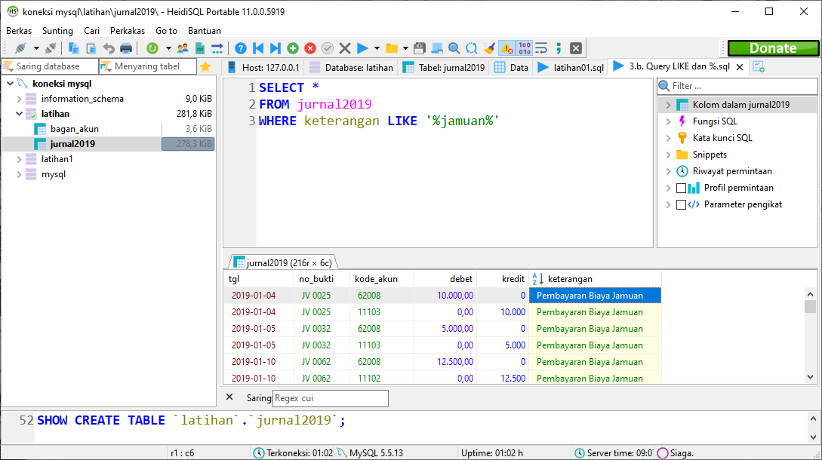

Slide 26
Fungsi agregat

Slide 27
Fungsi Agregat
Digunakan pada kolom dengan tipe numerik/angka
Contoh fungsi agregat: SUM, MIN, MAX, AVG, COUNT
Akan menghasilkan 1 angka tunggal
Bisa juga menghasilkan beberapa angka dari suatu kolom apabila dikelompokkan berdasarkan kategori pada suatu FIELD dengan GROUP BY

Slide 28
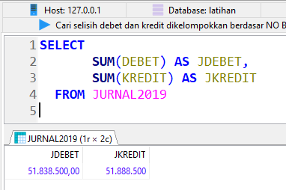
4a. Menjumlahkan Saldo Debet & Kredit
Pilih tabel Jurnal2019
SELECT
SUM(DEBET) AS JDEBET,
SUM(KREDIT) AS JKREDIT
FROM JURNAL2019;
* AS ➔ memberi nama alias, muncul sebagai nama kolom di tabel hasil query
Ciri fungsi agregat:
Selalu menghasilkan 1 nilai saja
JDEBET ➔ 51.838.500
JKREDIT ➔51.888.500

Slide 29
Fungsi Agregat
Max dan MIN untuk mencari nilai tertinggi dan terendah dalam suatu kolom
AVG untuk mencari nilai rata-rata pada suatu kolom
COUNT untuk mencari banyaknya baris yang dihasilkan

Slide 30
Tugas
Latihan 4b
Gunakan Tabel Jurnal2019, cari Nilai rata-rata pembayaran biaya listrik, air, gas dan telepon
Latihan 4c
Gunakan Tabel Jurnal2019, Hitung banyaknya transaksi pembelian kredit

Slide 31
Latihan 4d
Bagaimana menghitung jumlah kolom Debet dan kolom Kredit yang dikelompokkan per Kode Akun?
SELECT
KODE_AKUN,
SUM(DEBET) AS JDEBET,
SUM(KREDIT) AS JKREDIT
FROM JURNAL2019
GROUP BY KODE_AKUN ;

Slide 32
Tugas
LATIHAN 4e
Coba buat query untuk menghitung jumlah kolom Debet dan kolom Kredit yang dikelompokkan per Nomor Bukti

Slide 33
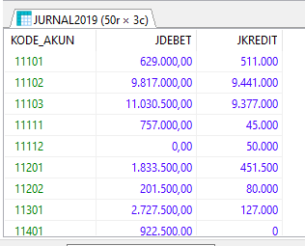
Tampilan hasil query Latihan 4e
Berikut petikan beberapa baris pertama hasil query latihan 4e

Slide 34
Gabung tabel

Slide 35
Latihan 5a - JOIN tabel
Lanjutan dari Latiah 4B, Kita ingin menyisipkan NAMA AKUN pada hasil query.
Masalahnya, NAMA AKUN ada di Tabel BAGAN_AKUN, sehingga kita perlu menggabungkan tabel JURNAL2005 dengan tabel ini.
SELECT a.TGL, a.NO_BUKTI, a.KODE_AKUN, b.KODE,
a.DEBET, a.KREDIT, a.KETERANGAN
FROM JURNAL2005 AS a LEFT JOIN BAGAN_AKUN AS b
ON a.KODE_AKUN = b.KODE;

Slide 36
JOIN
Pada Latihan 5a, kita ingin menambah informasi pada Tabel transaksi JURNAL2005, yaitu NAMA AKUN yang bersumber dari Tabel Master BAGAN AKUN
Oleh karena itu, Tabel Transaksi diletakkan pertama (sebelah kiri) sehingga disebut sebagai LEFT JOIN
Hasilnya, Ada 1 Kode Akun yang tidak ada pasangannya dari Tabel Master, yaitu kode Akun 11112

Slide 37
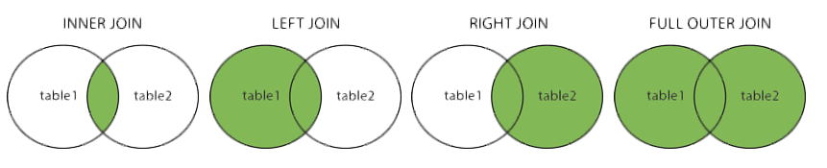
Query dengan melibatkan dua tabel
Ada 4 kemungkinan ketika menggabungkan 2 tabel
Pada latihan 5a, kita gunakan LEFT JOIN
Bagaimana jika diganti menjadi INNER JOIN? Coba kamu lakukan sebagai latihan 5b

Slide 38
Latihan 5b – INNER JOIN
Lanjutan dari Latihan 5a, Kita akan menyisipkan nama Akun ke Tabel JURNAL2005
SELECT
a.KODE_AKUN,
b.KODE,
a.SUM(DEBET) AS JDEBET,
a.SUM(KREDIT) AS JKREDIT
FROM JURNAL2005 as a
INNER JOIN BAGAN_AKUN as b ON a.KODE_AKUN = b.KODE,
GROUP BY a.KODE_AKUN ;
Jika menggunakan INNER JOIN, maka hanya diambil KODE AKUN yang sama dari kedua Tabel
Perhatikan, 1 Kode Akun yang tidak ada pasangannya dari Tabel Master, yaitu kode Akun 11112 tidak lagi muncul

Slide 39
TUGAS
LATIHAN 5c
Gunakan Database Latihan1
Tujuan:
Menambahkan Nama Produk dari Tabel PRODUK_MASTER pada Tabel SALES_DETAIL
Informasi akhir yang diinginkan:
Semua kolom pada Tabel SALES_DETAIL ditampilkan ditambah 1 kolom yang bersumber dari Tabel PRODUK_MASTER

Slide 40
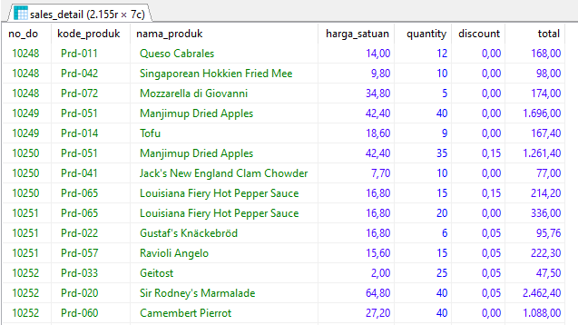
Tampilan hasil query Latihan 5c
Berikut petikan beberapa baris pertama hasil query latihan 5c

Slide 41
Query untuk DATE

Slide 42

MySQL DATE
DAY, WEEK, MONTH, YEAR, WEEKDAY
Latihan 6a
SELECT
DAY('2020-06-15') hari,
MONTH(' 2020-06-15 ') bulan,
YEAR(' 2020-06-15 ') tahun;

Slide 43
TUGAS
LATIHAN 6b
Gunakan Database Latihan dan Tabel JURNAL2019
Tujuan:
Menghitung besarnya nilai transaksi DEBET dan KREDIT per bulan
Informasi akhir yang diinginkan:
Kolom pertama berisi bulan ke-n, jumlah DEBET, dan Jumlah KREDIT

Slide 44
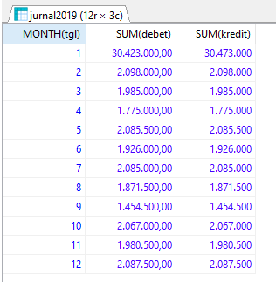
Tampilan hasil query Latihan 6b
Berikut petikan beberapa baris pertama hasil query latihan 6b

Slide 45
Mau tantangan lagi?
Dunia SQL masih luas sekali
Ayo eksplorasi lagi lebih dalam
Bila ingin belajar lebih lanjut, coba telusuri website berikut
www.mysqltutorial.org
www.w3schools.com/sql/default.asp

